Slide 1
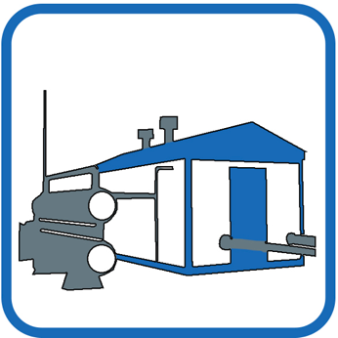
X МЕЖДУНАРОДНАЯ НАУЧНО-ПРАКТИЧЕСКАЯ КОНФЕРЕНЦИЯ «ГАЗОРАСПРЕДЕЛИТЕЛЬНЫЕ СТАНЦИИ И СИСТЕМЫ ГАЗОСНАБЖЕНИЯ»
ОПЫТ ВЗАИМОДЕЙСТВИЯ ООО «ГАЗПРОМ ТРАНСГАЗ НИЖНИЙ НОВГОРОД» С ЗАВОДАМИ-ИЗГОТОВИТЕЛЯМИ ПО МОДЕРНИЗАЦИИ ТЕХНОЛОГИЧЕСКОГО ОБОРУДОВАНИЯ НА ПРИМЕРЕ ДОРАБОТКИ АВТОМАТИЗИРОВАННОЙ СИСТЕМЫ ОДОРИЗАЦИИ ГАЗА (АСОГ)
Докладчик:
Начальник ПОЭГРС
Наволоцкий Степан Алексеевич
Notes:
Уважаемый Олег Николаевич!
Уважаемые участники совещания!
Представляю Вашему вниманию доклад на тему: «Опыт взаимодействия ООО «Газпром трансгаз Нижний Новгород» с заводами-изготовителями по модернизации технологического оборудования на примере доработки автоматизированной системы одоризации газа (АСОГ)».

Slide 2
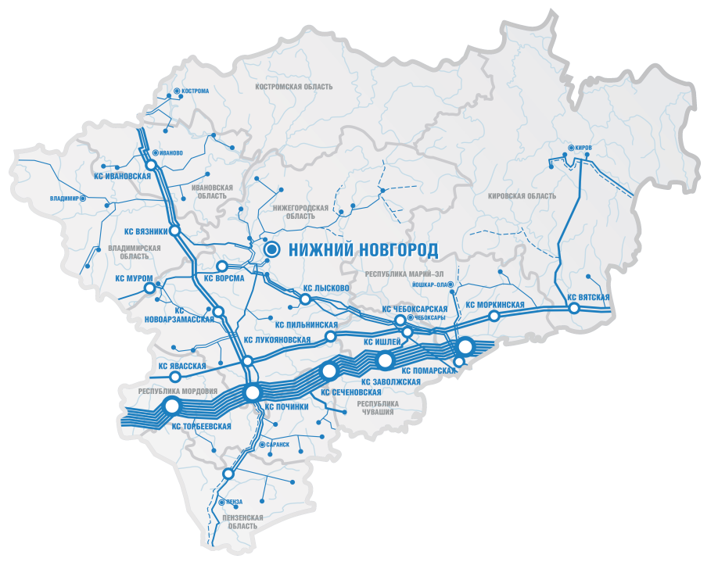
Общие характеристики ГТС ООО «Газпром трансгаз Нижний Новгород»
 | Регионы присутствия | 16
 | Филиалы, ед. | 25
 | Магистральные газопроводы, км. | 8 162
 | Газопроводы отводы, км. | 5 404
 | ГРС, шт. | 376
 | Компрессорные цеха, шт. | 54
 | АГНКС, шт. | 15
 | Магистральный транспорт газа, млрд. м³/год | 197,9
 | Подача газа потребителям РФ, млрд. м³/год | 28,5
 | Персонал, чел. | 10 962
 | Налоговые отчисления, млн. руб. | 1 773
Дата основания предприятия
14 ноября 1960 года
2
Notes:
Разветвленная сеть магистральных газопроводов Общества «Газпром трансгаз Нижний Новгород» обеспечивает газом потребителей в 15 субъектах РФ (21%)
«Структуре объектов управления ГРС» состоит из 332 газораспределительной станции, как арендованных у ПАО «Газпром» так и находящихся в собственности Общества.
Также в границах деятельности Общества расположены 44 ГРС на балансе сторонних организаций.

Slide 3
Отчет о выполнении Решений IX международной научно-практической конференции по эксплуатации ГРС и СГ проведенной в 2017 году в г.Казань
Всего для исполнения выдано в работу 16 Решений, из них Обществом :
выполнено в полном объеме 7 Решений (43%);
выполняется на постоянной основе 8 Решений (50%);
в работе до конца года 1 Решение (7%).
16
3
ОПЫТ ВЗАИМОДЕЙСТВИЯ ООО «ГТНН» С ЗАВОДАМИ-ИЗГОТОВИТЕЛЯМИ ПО МОДЕРНИЗАЦИИ ТЕХНОЛОГИЧЕСКОГО ОБОРУДОВАНИЯ НА ПРИМЕРЕ ДОРАБОТКИ АВТОМАТИЗИРОВАННОЙ СИСТЕМЫ ОДОРИЗАЦИИ ГАЗА (АСОГ)
Notes:
Коротко представлю результаты выполнения Обществом в 2018 году решений отраслевого совещания 2017 года, проведенного в октябре 2017 года в Казань.
Всего для исполнения выдано в работу 16 Решений, из них Обществом:
выполнено в полном объеме 7 Решений (43%);
8 Решений выполняется на постоянной основе (50%);
В работе до конца года остается 1 решение (7%) ;

Slide 4
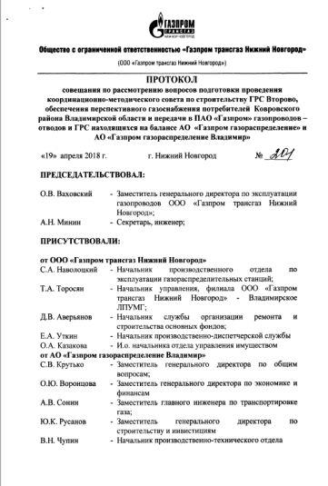
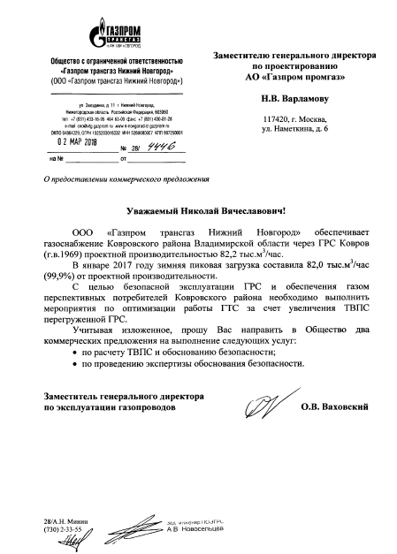
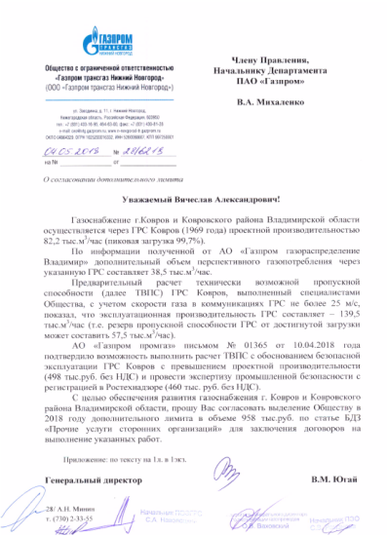
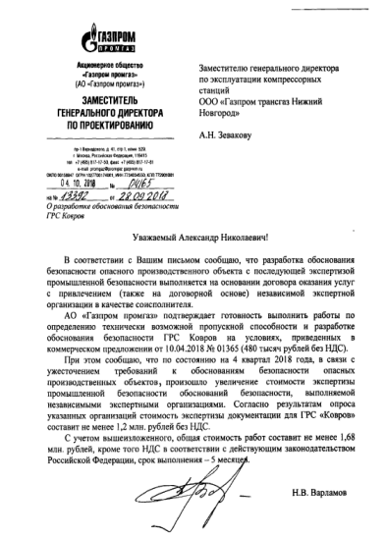
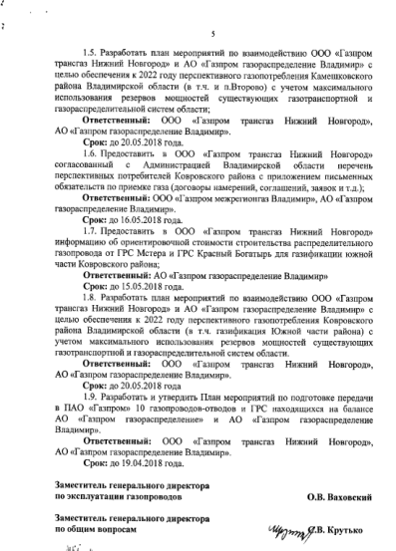
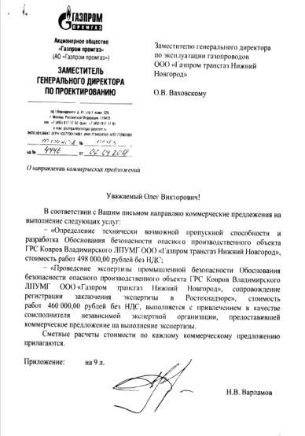
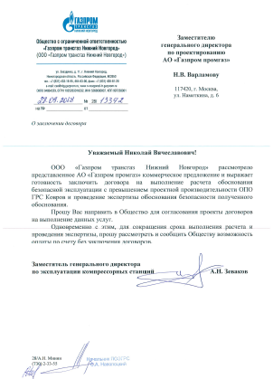
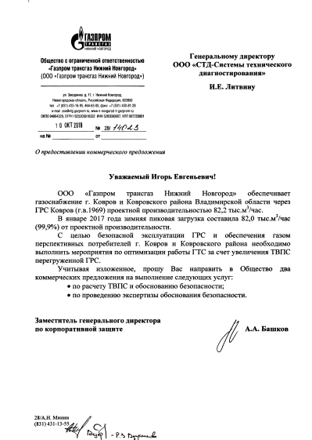
Отчет о выполнении Решений отраслевого совещания по вопросам
эксплуатации ГРС и СГ 2017 года (п.2.1)
Выполнение расчета технически-возможной пропускной способности ГРС Ковров (ТВПС) Владимирской области, экспертизы с регистрацией результатов в Ростехнадзоре планируется завершить до конца 2018 года
4
Notes:
Хотелось бы отметить работу проведённую Обществом при выполнении следующих Решений.
П.2.1 Решений по определению ТВПС перегруженных ГРС остается в работе при этом были проведены следующие мероприятия:
Совместно с АО «Газпром газораспределение Владимир» проведены рабочие совещания с целью определения наиболее оптимального варианта газоснабжения перспективных потребителей г.Коврова и Ковровского района Владимирской области и подтверждения целесообразности разработки ТВПС ГРС Ковров с загрузкой более 99%;
Направлено обращение в АО «Газпром промгаз» о предоставлении коммерческого предложения;
«Газпром промгаз» в мае 2018 года представил коммерческое предложение» на сумму 958 тыс. руб.;
Направлено письмо в ПАО «Газпром» о выделении доп.лимита для проведения ТВПС в объеме 958 тыс. руб.;
«Газпром промгаз» в октябре 2018 года представил новое коммерческое предложение» в котором увеличил сумму до 1680 тыс. руб.;
С целью безусловного и своевременного выполнения решения Обществом был повторно проведен поиск контрагента для выполнения данной работы в пределах выделенного лимита;
По результатам проведенной работы направлено обращение в ООО «СТД Системы технической диагностики» о направлении коммерческого предложения;
Работу по разработке ТВПС, экспертизу с регистрацией в Ростехнадзоре планируется завершить до конца года.

Slide 5
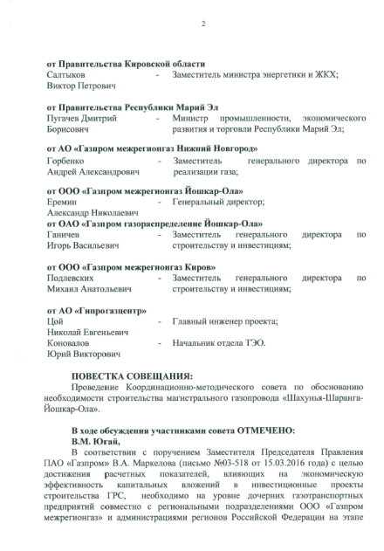
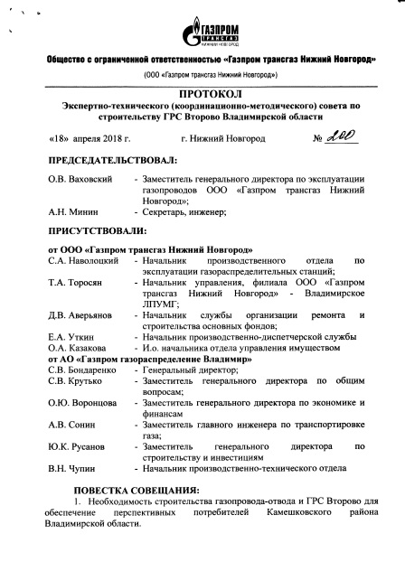
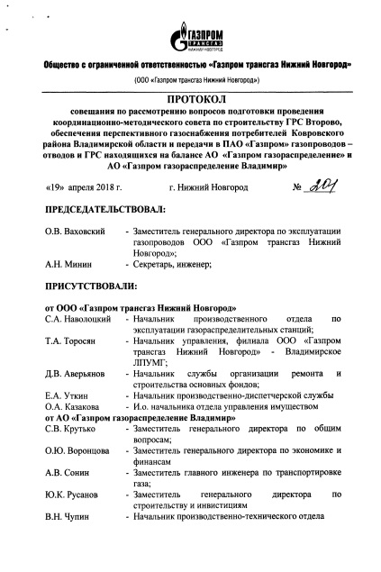
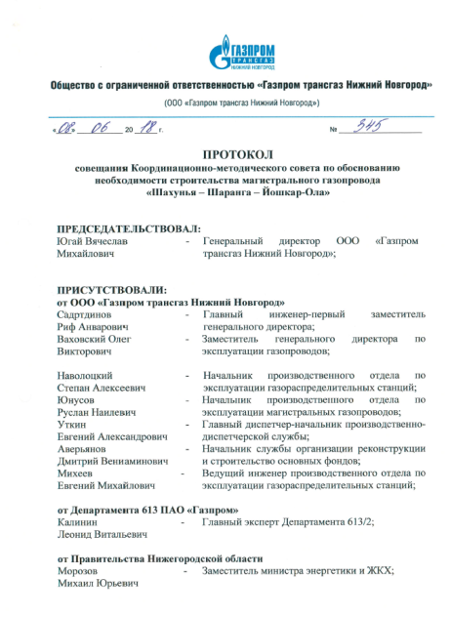
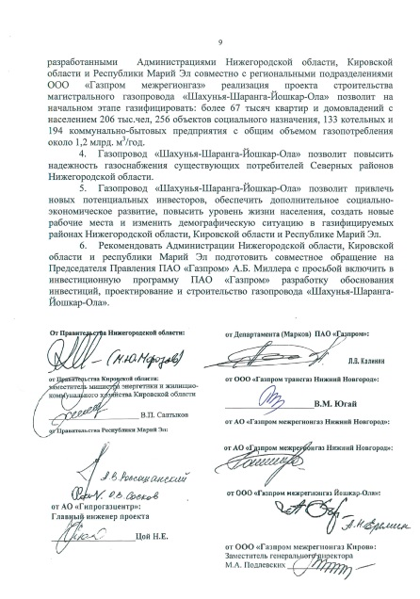
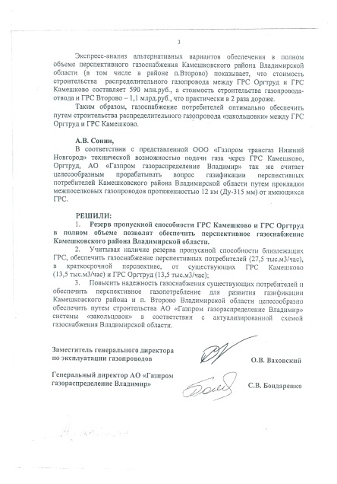
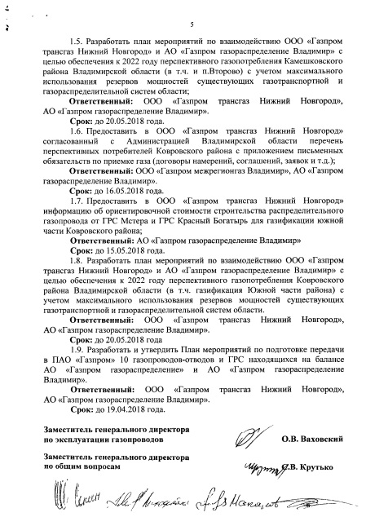
Отчет о выполнении Решений отраслевого совещания по вопросам
эксплуатации ГРС и СГ 2017 года (п.2.2)
В 2018 году Обществом организовано проведение 3-х Координационно-методических совета:
По обоснованию строительства газопровода «Шахунья-Шаранга - Йошкар-Ола»;
По обоснованию целесообразности проведения ТВПС ГРС Ковров;
По строительству ГРС Второво Камешковского района Владимирской области;
5
Notes:
В соответствии с решением 2.2, а также руководствуясь письмом ПАО «Газпром» за подписью В.А. Маркелова (№ 03-516 от 15.03.2016 года) Обществом совместно с администрациями регионов в границах деятельности Общества, региональными подразделениями Межрегионгаз и Газораспределительных организации, в 2018 году было организовано проведение 3-х Координационно-методических совета с целью:
обоснования строительства газопровода «Шахунья-Шаранга - Йошкар-Ола»;
подтверждения целесообразности разработки ТВПС ГРС Ковров;
и определения оптимального варианта обеспечения перспективного газоснабжения потребителей Камешковского района Владимирской области;

Slide 6
Отчет о выполнении Решений отраслевого совещания по вопросам
эксплуатации ГРС и СГ 2017 года (п.2.7)
В период с 2013-2018 года устранено 12 нарушений ОЗ и МР от ГРС;
В 2018 году устранено 2 нарушения МР (43 нарушающие постройки) от ГРС Павлово и Дзержиск-1;
На 20.10.2018 года к устранению остаются 3 нарушения ОЗ и МР (56 нарушающих построек).
6
Notes:
По п.2.7 Решений.
На данном слайде представлены результаты работы Общества за период 2013-2018 годы по устранению нарушений ОЗ и МР от ГРС.
За 5 лет устранено 12 нарушений.
В 2018 году устранено 2 нарушения МР от ГРС Павлово и Дзержиск-1 с 43 нарушающими постройками.
В настоящее время в Обществе остается 3 нарушения с 56 нарушающими постройками.
Структура объектов нарушающих построек представлена на слайде (СПРАВОЧНО: 50 гаражей; 4 склада; 1 нежилое строение и 1 прочее);
СПРАВОЧНО:
При организации работы по устранению нарушений ОЗ и МР Общество разрабатывало план мероприятий по каждому нарушению с включением всех известных и разрешенных законодательством РФ вариантов решений вопроса.
Стоит отметить, что сначала устранялись так называемые «легкие» нарушения, соответственно сейчас остались более сложные.
По результатам 5-ти летней работы можно увидеть способы которые оказались наиболее эффективными и позволили устранить нарушения ОЗ и МР, и так из 12 нарушений:
5 нарушений было ликвидировано путем достижения соглашений с собственниками о сносе нарушающих построек;
2 нарушения - это вырубка леса в результате проведенной работы с лесниками;
2 нарушения по решению суда вынесенного по результатам проведенной Обществом претензионно-исковой работы;
3 нарушения по результатам разработки обоснования безопасности.

Slide 7
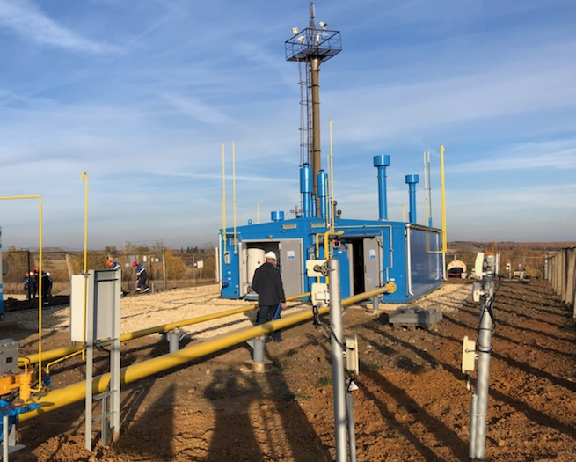
Отчет о выполнении Решений отраслевого совещания по вопросам
эксплуатации ГРС и СГ 2017 года (п.2.11)
По поручению ПАО «Газпром» в 2017 году ООО «ГТНН» совместно с ООО «НПП «Авиагаз-Союз+» была разработана концепция АГРС нового поколения (далее АГРС-НП) соответствующая требованиям СТО Газпром 2-2.3-1081-2016. В период с 16 по 18 октября 2018 года на ГРС «Н.Александровка» Починковского ЛПУМГ были проведены приемочные испытания АГРС–НП.
По предварительным расчетам применение АГРС НП по сравнению с традиционной схемой компоновки ГРС позволит :
на 30% сократит стоимость технологического оборудования всей ГРС;
на 31% сократит количество ТПА;
на 30% сократит количество СДТ;
на 36% сократит количество сварных соединений;
на 90%!!!! сократит ежегодные эксплуатационные затраты.
7
Notes:
В соответствии с п.2.11 Решений в 2017 году Обществом совместно с ООО «НПП «Авиагаз-Союз+» была разработана концепция АГРС нового поколения, соответствующая требованиям п.10.5 СТО Газпром 2-2.3-1081-2016. В период с 16 по 18 октября 2018 года на ГРС «Н.Александровка» Починковского ЛПУМГ были проведены приемочные испытания данной АГРС
По предварительным расчетам, применение АГРС-НП по сравнению с традиционной схемой компоновки ГРС позволит:
на 30% сократит стоимость технологического оборудования всей ГРС;
на 31% сократит количество ТПА;
на 30% сократит количество СДТ;
на 36% сократит количество сварных соединений;
на 90%!!!! сократит ежегодные эксплуатационные затраты.
Протокол и Акт приемочных испытаний АГРС-НП подписаны и направлены для утверждения в ПАО «Газпром».

Slide 8
Цель и основные задачи работы по взаимодействию с заводами-изготовителями
Цель – управление ресурсами для повышения надёжности, безопасности и эффективности технологического оборудования ГРС и СГ
ОСНОВНЫЕ ЗАДАЧИ:
Анализ эксплуатируемого технологического оборудования ГРС на предмет:
надежности,
безопасности;
ремонтопригодности;
снижения эксплуатационных затрат.
Подготовка предложений по модернизации эксплуатируемого технологического оборудования ГРС;
Организация взаимодействия с заводами-изготовителями «по доработке» технологического оборудования ГРС;
Разработка технических заданий на модернизацию оборудования;
Применение на ГРС модернизированного технологического оборудования.
Ожидаемый результат – повышение надежности и безопасности применяемого технологического оборудования ГРС, снижение эксплуатационных затрат.
8
Notes:
По основной теме доклада.
Целью взаимодействия газотранспортных обществ с заводами-изготовителями является постоянная работа по повышению надёжности, безопасности и эффективности технологического оборудования ГРС и СГ.
Данная цель достигается посредством выполнения следующих основных боков задач:
Проведение анализа эксплуатируемого технологического оборудования ГРС на предмет возможности повышения надежности, безопасности, ремонтопригодности и снижения эксплуатационных затрат.
Подготовка предложений по доработке и модернизации оборудования;
Организация взаимодействия с заводами-изготовителями;
Разработка технических заданий на внесение изменений;
Применение на ГРС технологического оборудования отвечающего современным требованиям по надежности, безопасности и эффективности.

Slide 9
Характеристики одоризационных установок ГРС эксплуатируемых ООО «Газпром трансгаз Нижний Новгород»
Из 438 одоризационных установок эксплуатируемых Обществом - 166 (38%) автоматические.
66% автоматических систем одоризации газа ГРС – это одоризаторы «АСОГ» производства ООО «НПО Саров-Волгогаз» (г.Саров).
438
166
9
Notes:
Далее предлагаю рассмотреть опыт взаимодействия Общества с ООО «НПО Саров-Волгогаз» (г.Саров) по модернизации автоматизированной системы одоризации газа (АСОГ).
Почему для модернизации мы выбрали именно эту систему автоматической одоризации газа???
На слайде видно что из 166 автоматических систем одорзации эксплуатируемых Обществом, 110 или 66% это системы АСОГ производства ООО «НПО Саров-Волгогаз» (г.Саров).

Slide 10
Сравнительный анализ основных характеристик автоматических одоризаторов газа применяемых ПАО «Газпром»
Автоматический одоризатор газа «АСОГ» производства ООО «НПО Саров-Волгогаз» (г.Саров) обладает наиболее конкурентной ценой по сравнению с аналогами при схожих технических характеристиках
№ п/п | Наименование характеристики | Ед.изм. | Тип автоматического одоризатора газа
 |  |  | АСОГ ООО «НПО Саров-Волгогаз» | ОДДК ООО Завод «Газпроммаш» | БОЭ ПАО «Газпром автоматизация» | БО ООО «НПП «Авиагаз-Союз+» | ОДА ООО ПП "АБИКА"
1 | Производительность | тыс.м3/час | 0,2 - 250 | 0,2 - 500 | - | 1 - 570 | 0 - 1000
2 | Температура окр. среды | °С | от -40 до +50 | от -40 до +50 | от -55 до +50 | от -40 до +50 | от -40 до +50
3 | Точность одорирования | % | ± 5 | ±2 | ±1 | ±5 | ±3
4 | Срок службы (не менее) | лет | 15 | 15 | 15 | 15 | 35
5 | Ориентировочная стоимость | млн. руб. | 2,2 | 5,4 | 4,3 | 3,6 | 4,7
10
Notes:
Основной причиной применения Обществом Автоматических одоризаторов газа АСОГ производства ООО «НПО Саров-Волгогаз» (г.Саров) является:
наиболее конкурентная цена системы по сравнению с аналогами при схожих технических характеристиках.

Slide 11
Отказы и неисправности оборудования выявленные на ГРС ООО «Газпром трансгаз Нижний Новгород» за период с за период с 2013 по 2017 гг.
В соответствии с данными зарегистрированными в ССД «ИНФОТЕХ» в период с 2013 - 2017 годы зафиксировано 94 отказа и неисправности одоризационных установок установленных на ГРС, в том числе 68 отказов по автоматическим системам одоризации газа
78
100
93
108
105
11
Notes:
На данном слайде представлена структура отказов и неисправностей технологического оборудования ГРС Общества произошедших в период с 2013 - 2017 годы и зарегистрированных в ССД «ИНФОТЕХ».
В соответствии с указанными данными за 5 лет на одоризационных установках было зафиксировано 94 отказа и неисправности, в том числе 68 неисправностей по автоматическим системам одоризации газа.

Slide 12
Структура отказов автоматических одоризаторов газа выявленных за период с 2013 по 2017 годы
Из 68 отказов автоматических одоризаторов газа ГРС - 18 (26%) зафиксировано по одоризатору «АСОГ» производства ООО «НПО Саров-Волгогаз» (г.Саров).
Основные неисправности выявленные при эксплуатации одоризаторов газа типа «АСОГ»:
засорение фильтрующего элемента (55%);
обмерзание капельниц (33%).
68
18
12
Notes:
Из 68 отказов автоматических одоризаторов газа ГРС - 18 (26%) зафиксировано по одоризатору АСОГ производства ООО «НПО Саров-Волгогаз» (г.Саров).
Основные неисправности выявленные при эксплуатации данного одоризатора:
55% отказов из-за засорения фильтрующего элемента;
33% отказов из-за обмерзания капельниц;
Также было зафиксировано по одному случаю неисправности дозатора и системы автоматики.

Slide 13
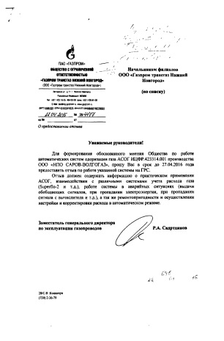
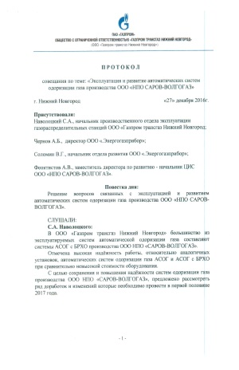
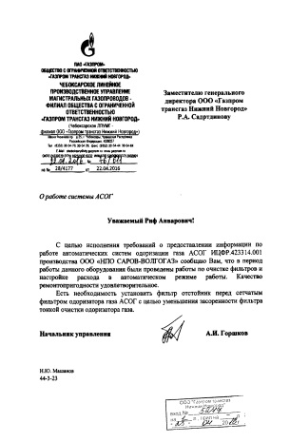
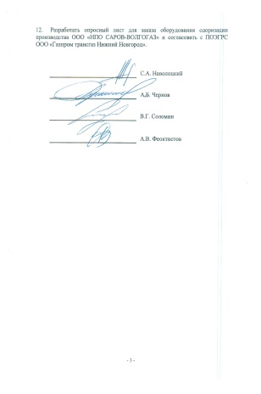
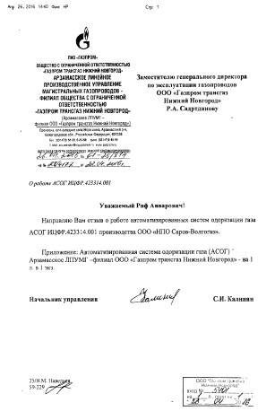
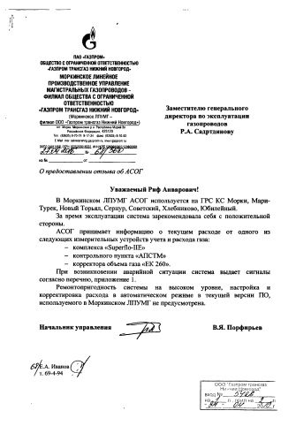
Основные этапы работы по внесению усовершенствований в конструкцию системы АСОГ производства ООО «НПО Саров-Волгогаз (г.Саров)
В период 2016 - 2017 годы Обществом было организовано взаимодействие с заводом-изготовителем по внесению усовершенствований в конструкцию системы одоризации газа «АСОГ»
1-й ЭТАП:
Сбор и анализ замечаний и предложений от ЛПУМГ
2-й ЭТАП:
Организация взаимодействия с заводом-изготовителем
3-й ЭТАП:
Разработка Технического задания на модернизацию «АСОГ»
13
Notes:
Для повышения надёжности, безопасности и эффективности одоризатора газа «АСОГ», Обществом в период с 2016 по 2017 годы была организована работа с заводом-изготовителем ООО «НПО Саров-Волгогаз (г.Саров) с выполнением следующих основных этапов:
На 1-м этапе: на основании анализа отказов, неисправностей и замечаний выявленных в ходе эксплуатации, совместно с филиалами Общества, были сформулированы предложения по доработке одоризатора газа.
На 2-м этапе: было организовано взаимодействие с заводом-изготовителем одоризатора газа АСОГ. Проведен ряд совещаний по теме: «Эксплуатация и развитие автоматических систем одоризации газа производства ООО «НПО САРОВ-ВОЛГОГАЗ»;
На 3-м этапе: было разработано и согласовано техническое задание на доработку и модернизацию системы АСОГ с целью устранения ряда недостатков выявленных при эксплуатации.

Slide 14
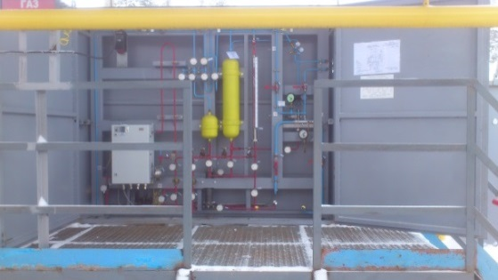
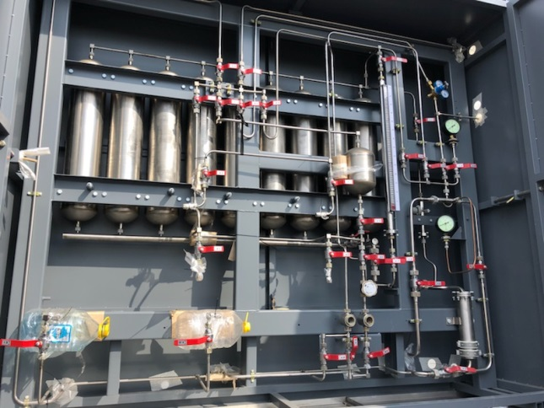
Результаты работы по модернизации автоматических одоризаторов газа типа «АСОГ» производства ООО «НПО Саров-Волгогаз» (г.Саров)
В результате проведенной работы по модернизации одоризатора газа «АСОГ» в конструкцию изделия были внесены 7 основных изменений
до модернизации
№ п/п | Наименование изменения | До | После
1 | Сталь применяемая при изготовлении трубопроводов, арматуры и ёмкостей | 09Г2С | 12Х18Н10 (нерж.)
2 | Наличие системы организованного слива из поддона сбора одоранта | нет | да
3 | Наличие отстойника перед фильтром тонкой очистки | нет | да
4 | Наличие в фильтре магнитной ловушки | нет | да
5 | Возможность коррекции расхода одоранта в зависимости от степени одоризации газа | нет | да
6 | Подогрев трубопроводов технологической обвязки | нет | да
7 | Внутреннее освещение шкафа БРХО | нет | да
после модернизации
14
Notes:
Итогом проведенной работы стало внесение заводом-изготовителем следующих основных изменений в конструкцию одоризатора газа АСОГ:
Вся трубопроводная обвязка, арматура и емкости стали выполнятся из нержавеющей стали;
Была смонтирована система организованного слива одоранта из поддона;
установлен отстойник перед фильтром тонкой очистки;
Дополнительно фильтр был оснащен магнитной ловушкой;
Новый блок электронного управления обеспечивает возможность коррекции расхода одоранта в зависимости от степени одоризации газа, учет количества израсходанного одоранта за заданные промежутки времени, архивирование данных в энергонезависимой памяти;
Предусмотрен местный подогрев трубопроводов технологической обвязки одоризатора для обеспечения бесперебойной работы при низких температурах окружающей среды;
Установлено внутреннее освещение шкафа БРХО.
Следует отметить, что модернизированные системы одоризации газа АСОГ поставлялись уже в 2018 году на объекты Программы капитального ремонта ГРС.
СПРАВОЧНО:
Планируемое количество АСОГ к монтажу на ГРС Общества в период с 2018-2020 гг – 24 шт. (2018г-6 шт., 2019г-10 шт, 2020г-8шт.)

Slide 15
СПАСИБО ЗА ВНИМАНИЕ
Степан Алексеевич Наволоцкий
Начальник производственного отдела
по эксплуатации газораспределительных станций
ООО «Газпром трансгаз Нижний Новгород»
тел. газ.: (730) 2-32-02
E-mail: S.Navolotsky@VTG.GAZPROM.RU
Notes:
Доклад окончен, Спасибо за внимание!

